Slide 1


SMP ISLAM SABILILLAH MALANG
Jln Terusan Piranha Atas No 135 Malang
SISTEM GERAK PADA MANUSIA (2)
KELAS VIII
oleh: Fila Prasetyawati, M.Pd

Slide 2








SMP ISLAM SABILILLAH MALANG
Jln Terusan Piranha Atas No 135 Malang
PENDAHULUAN
SISTEM GERAK MANUSIA (2)
TUJUAN PEMBELAJARAN
MATERI
EVALUASI

Slide 3



PENDAHULUAN
Pernah tahu tentang robotic hand? Kalau belum mari kita lihat video berikut.
Let’s Enjoy!
www.elearningsmp.sekolahsabilillah.sch.id

Slide 4

TUJUAN PEMBELAJARAN
Siswa dapat memahami macam otot pada manusia
Siswa dapat membuat model gerakan lengan atau tangan
Siswa dapat memahami macam dan fungsi sendi pada manusia
Siswa dapat memahami mekanisme gerak pada manusia
www.elearningsmp.sekolahsabilillah.sch.id

Slide 5
MATERI
Hubungan antar Tulang (Sendi)
SENDI MATI
SENDI GERAK
tidak memungkinkan adanya gerakan
memungkinkan adanya gerakan secara bebas, ada cairan synovial. Terdiri dari 5 macam:
Sendi engsel
Sendi putar
Sendi peluru
Sendi pelana
Sendi geser
HUBUNGAN ANTAR TULANG
SENDI
SENDI KAKU
memungkinkan sedikit gerakan
www.elearningsmp.sekolahsabilillah.sch.id

Slide 6
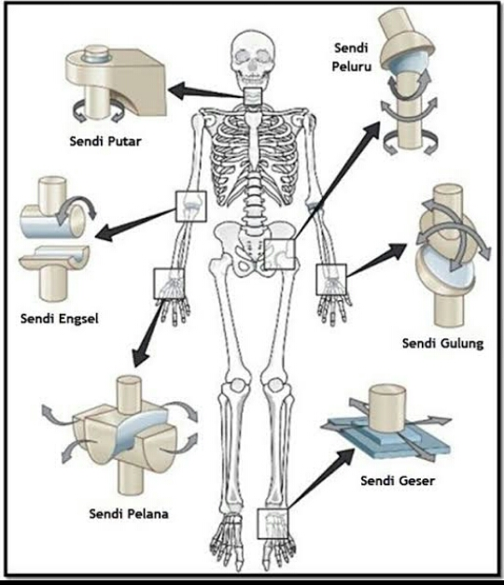

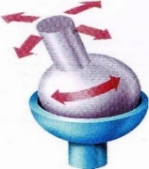

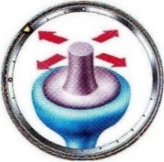
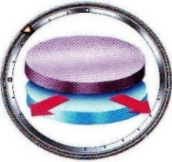
MATERI
Hubungan antar Tulang (Sendi)
a. b. c. d. e.
Sendi engsel
Sendi peluru
Sendi pelana
Sendi putar
Sendi geser
www.elearningsmp.sekolahsabilillah.sch.id

Slide 7
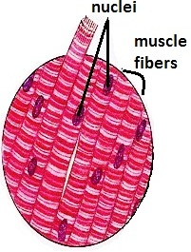
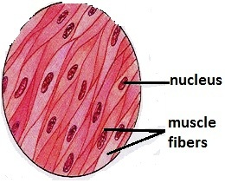
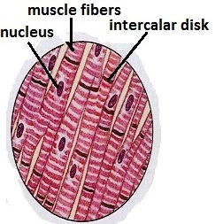
MATERI
Macam Otot Manusia
Otot rangka/lurik
  Bentuk silindris Panjang, inti sel banyak
  Punya garis gelap terang
  Cara kerja volunter/sadar)
  Menempel pada tulang
Otot polos
  Bentuk gelendong, dengan satu inti sel
  Tidak bergaris gelap terang
  Cara kerja involunter/tidak sadar
  Menyusun organ dalam seperti lambung, usus, paru-paru, pembuluh darah, dll.
Otot jantung
  Bentuk silindris bercabang
  Bergaris gelap terang
  Cara kerja involunter/tidak sadar
  Menyusun organ jantung
Otot rangka
Otot polos
Otot jantung
www.elearningsmp.sekolahsabilillah.sch.id

Slide 8
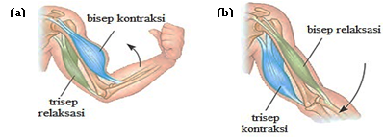
MATERI
KONTRAKSI
saat otot berkontraksi ukurannya memendek dan menebal
RELAKSASI
saat otot berelaksasi kembali ke ukuran awal
Mekanisme Kerja Otot
Sinergis
Antagonis
kerja otot-otot secara bersamaan, baik kontraksi maupun relaksasi untuk menghasilkan suatu gerakan
otot-otot tersebut bekerja secara berlawanan untuk menghasilkan suatu gerakan
www.elearningsmp.sekolahsabilillah.sch.id

Slide 9
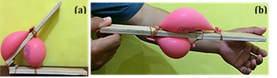
MATERI
MODEL LENGAN MANUSIA
Lengan manusia
Sendi engsel
Otot bisep & trisep
Fleksi & ekstensi
www.elearningsmp.sekolahsabilillah.sch.id

Slide 10

EVALUASI
Setelah mempelajari materi sistem gerak manusia, uji pemahaman Ananda dengan mengerjakan soal pada link berikut!
https://elearningsmp.sekolahsabilillah.sch.id/mod/assign/view.php?id=6327
GOOD LUCK, AND HAVE FUN!
www.elearningsmp.sekolahsabilillah.sch.id

